Slide 1


高校科研实验室网站的设计与实现
第二次汇报
FishTouchers小组

Slide 2
近期成果
项目相关说明
目 录
CONTENTS
未来安排
会议记录展示

Slide 3
01
近期成果

Slide 4
项目阶段划分
项目确立
8月26日
设计阶段
8月28日
测试阶段
9月10日
需求阶段
8月26日
编码阶段
9月2日
最终汇报
9月12日

Slide 5
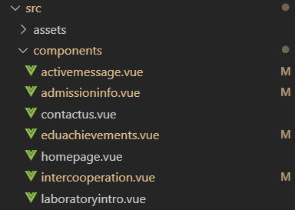
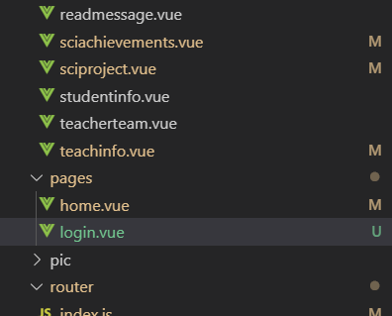
项目当前进度
前端代码结构展示

Slide 6
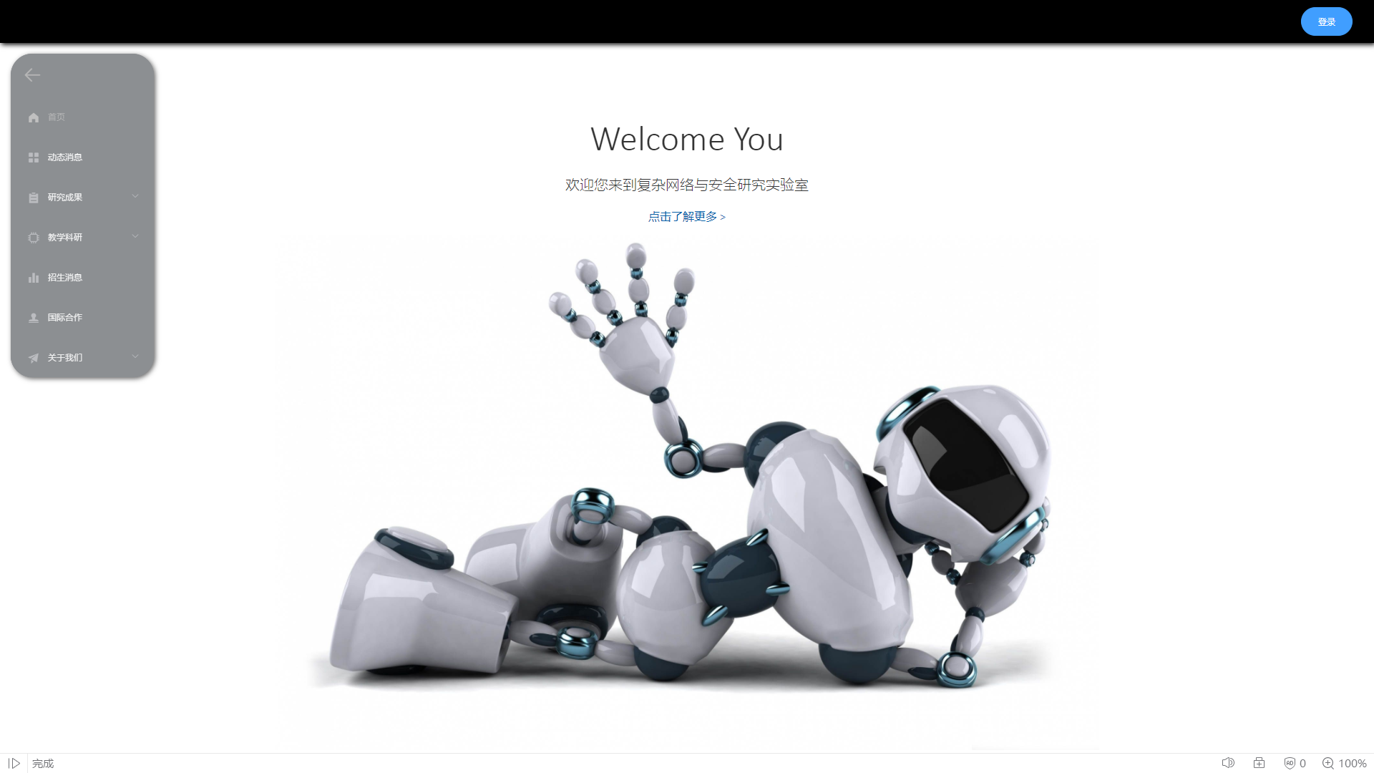

Slide 7
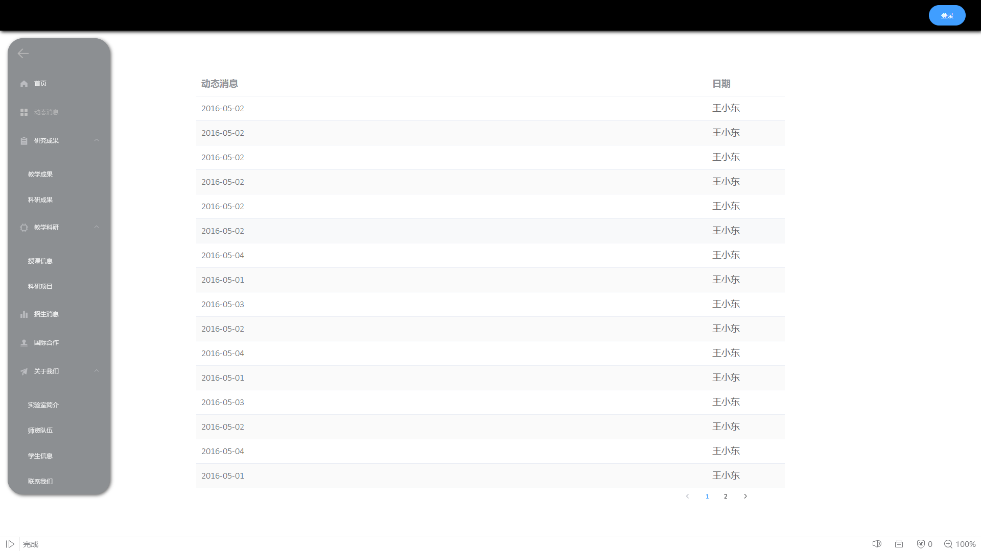

Slide 8
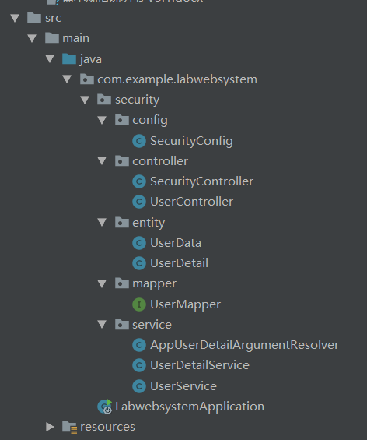
项目当前进度
后端代码结构展示

Slide 9
项目当前进度
目前已经完成需求和设计阶段，进入了编码阶段

Slide 10
02
项目相关说明

Slide 11
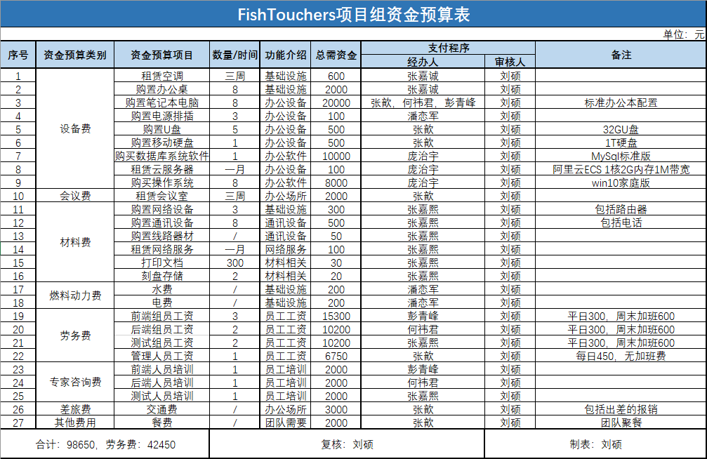
项目资金预算
在参考了赵老师发的资金简单说明后，我们小组修改了我们项目资金预算；

Slide 12
财务规定和标准
财务统计时间节点
规定统计资金收入和支出的时间节点为从8月23日12:00至9月11日23:00，财务决算中只统计这段时间中的收入和支出。

Slide 13
财务规定和标准
财务支出执行流程
在项目资金预算文档中每笔预算的经办人负责申请，使用资金。资金审批人为刘硕，负责批准并记录每笔资金支出。
对于超出预算的部分，材料费、测试化验加工费、燃料动力费、出版/文献/信息传播/知识产权事务费等四个科目在实施中按一类管理；劳务费、专家咨询费、会议费/差旅费/国际合作交流费、其他支出等四个科目在实施中按一类管理。预算可在一类内进行调整，需要经办人提交额外预算的申请，而后财务负责人刘硕先确认并报批给组长，由组长张歆最终确认并批准额外的资金预算。
对于未在预算中设立的款项，如需增加款项，需要每个部门的负责人提交特别申请，由财务负责人刘硕先进行确认并报批给组长，由组长张歆最终确认并增设新的预算款项。

Slide 14
风险管理
可能遇到的风险
需求风险
需求理解不明确
需求变更
开发风险
开发进度延误
人员变更
质量风险

Slide 15
风险管理
可能遇到的风险
测试风险
测试用例设计缺陷
缺陷隐蔽
财务风险

Slide 16
03
未来安排

Slide 17
项目阶段划分
项目确立
8月26日
设计阶段
8月28日
测试阶段
9月10日
需求阶段
8月26日
编码阶段
9月2日
最终汇报
9月12日

Slide 18
04
会议记录展示

Slide 19
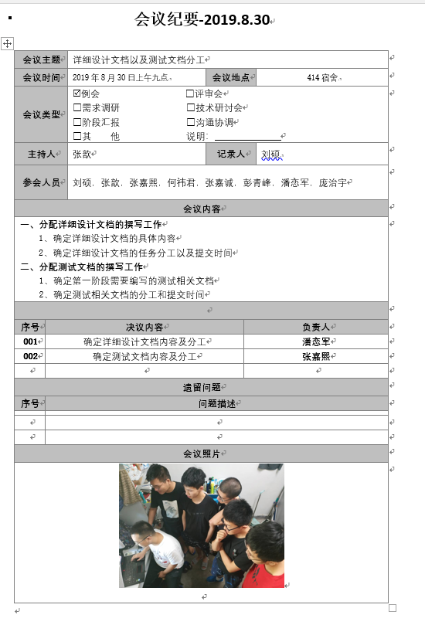
会议纪要

Slide 20
感谢聆听，批评指导
THANK YOU
FishTouchers小组

